Slide 1
Мир начинается с детства

Slide 2
Токмакова, И. Избранное : стихи, сказки и повести / И. Токмакова. – Москва : Астрель, АСТ, 2004. – 574 с. : ил. – (Всемирная детская библиотека). – ISBN 5-17-021299-2 (АСТ), ISBN 5-271-08084-6 (Астрель).
Шифр 84 Т 515
В первом разделе книги представлены лирические и веселые обучающие стихи. Во втором разделе «Сказочка о счастье» – сказки в стихах. Третий раздел – сказочные повести, которые можно назвать «веселыми учебниками». Четвертый раздел – замечательные повести о ребятах и для ребят.

Slide 3
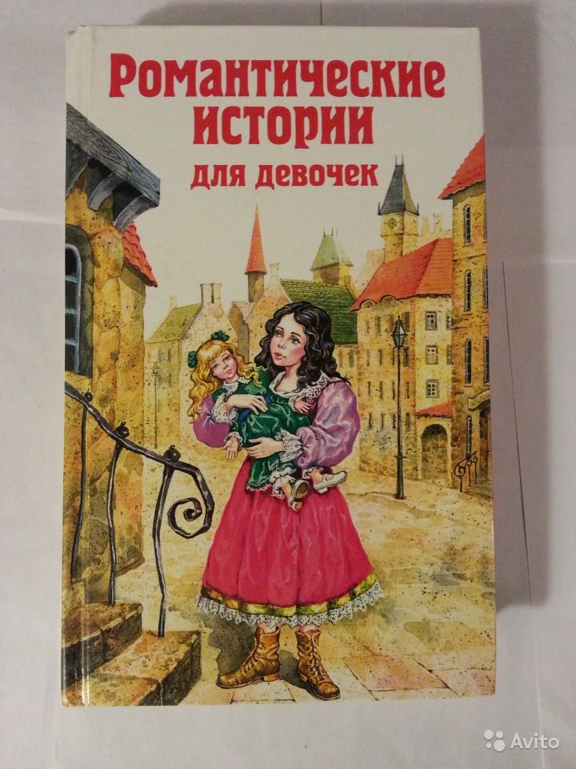
Романтические истории для девочек : сборник. – Москва : Эксмо, 2007. – 512 с. : ил. – ISBN 978-5-699-12678-1.
Шифр 84 Р 696
В сборник входит произведение английской писательницы Фрэнсис Бернетт «Маленькая принцесса» и Лидии Чарской «Записки маленькой гимназистки» и «Сибирочка».
Книги Ф. Бернетт о детях и для детей читают и любят и дети и взрослые. Они не просто очень занимательны, они полны того чистого света, благородства и живительной влаги чуда, которые питают и украшают нашу жизнь.
Книги Л. Чарской написаны, как сказала она сама, с большим желанием «Вызвать добрые чувства в юных читателях, поддерживать их интерес к окружающему, будить любовь к добру и правде, состраданию».

Slide 4
Трэверс, П. Мэри Поппинс : сказочная повесть / П. Трэверс. – Москва : АСТ, Астрель, Оникс, 1999. – 384 с. : ил. – (Золотая библиотека). - ISBN 5-8161-0074-2.
Шифр 84 Т 807
Знаменитая сказочная повесть английской писательницы Памелы Трэверс о необыкновенной няне Мэри Поппинс, которая появляется неизвестно откуда вместе с западным ветром и исчезает, когда ей заблагорассудится. Еще бы! Ведь она понимает язык зверей и птиц, а когда бывает в хорошем настроении, может даже взлететь над потолком.
В этой книге представлена любимая детьми сказочная повесть «Мэри Поппинс», рассказанная Борисом Заходером.

Slide 5
Канашевский, С. Возвращение в Атлантиду : фантастический роман / C. Канашевский. – Новокузнецк : Печатный двор, 2005. – 352 с. – ISBN 5-7620-1094-5.
Шифр 84 К 191
В этой книге есть все, что может понравится любителям приключений и фантастики. Сражения, погони, мистика, инопланетяне, космические тайны, захватывающий интригующий сюжет. Что же произошло в Атлантиде 13 тысяч лет назад? Ведь именно тогда погибла великая цивилизация, наследниками которой, сами того не сознавая, мы являемся. Путешествие в прошлое можно совершить. Машина времени - в каждом из нас. А души атлантов живут рядом с нами. Мы пришли в этот мир в удивительное время, когда фантастика оборачивается реальностью. Атлантида из глубин воды и времени пытается сообщить нам что-то важное.

Slide 6
Железников, В. Чучело : повесть / В. Железников. – Москва : Бамбук, 1998. – 254 с. – ISBN 5-89487-101-8.
Шифр 84 Ж 51
Жанр повести «Чучело» – это бытовая проза, в которой отображена драма детских взаимоотношений, жестокость и бесчувствие современных подростков. Главной мыслью повести становится необходимость проявления человеческих качеств в виде доброты, отзывчивости, чуткости по отношению к окружающим людям, самопожертвования и уважения друг к другу.

Slide 7
Вильмонт, Е. В поисках сокровищ : повести/ Е. Вильмонт. – Москва : Эксмо, 2003. – 384 с. : ил. – ISBN 5-699-01123-4.
Шифр 84 В 463
Что может быть интереснее поисков клада? Именно этим нелегким делом решают заняться на каникулах Даша и ее новый сосед Стас, случайно обнаруживший тайное послание в старинном шкафу. Но оказывается, что кладом интересуются не только они. У ребят появляются опасные конкуренты! Как же их перехитрить и первыми отыскать фамильные сокровища?

Slide 8
Гераскина, Л. В стране невыученных уроков / Л. Гераскина. – Москва : Книги «Искателя», 2003. – 96 с. – ISBN 5-94743-154-8.
Шифр 84 Г 341
Эта повесть написана для детей младшего школьного возраста. Поучительная история о нерадивом ученике Вите Перестукине, который умудрялся получать по пять двоек за день и о его путешествии в Страну Невыученных Уроков. И все-таки он сумел достойно преодолеть множество трудностей и понял, что только изменив свой характер, он сможет начать хорошо учиться.

Slide 9
Шварц, Е. Сказка о потерянном времени : сказки / Е. Шварц. – Москва : Мир Искателя, 2001. – 102 с. – ISBN 5-93833-072-6.
Шифр 84 Ш 337
Это книга прекрасного и удивительного писателя – Евгения Шварца. Сказка рассказывает об очень взрослой истине – ценности времени. Главная мысль сказки : «… ты помни : человек, который понапрасну теряет время, сам не замечает, как стареет». « … иногда лучше потратить немножко времени, чтобы потом его сберечь» – такой совет дает писатель.
Великий сказочник Евгений Шварц запомнился своими потрясающе добрыми и реалистичными изложениями известных сказок мировых классиков. Сказки Евгения Шварца несут глубокий смысл, любимы детьми и взрослыми.
« … сказка рассказывается не для того, чтобы скрыть, а для того, чтобы открыть, сказать во всю силу, во весь голос то, что думаешь…»
Евгений Шварц

Slide 10
Губарев , В. Королевство кривых зеркал : повесть – сказка / В. Губарев. – Москва : Мир Искателя, 2000. – 128 с. – ISBN 5-93833-070-Х.
Шифр 84 Г 93
Сказка о капризной девочке Оле, которая попадает в зазеркалье и знакомится со своим отражением и недостатками в образе девочки Яло и вместе с ней оказывается вовлечена в череду захватывающих и опасных приключений, находят новых друзей, побеждают сильных врагов, спасают от наказания королевского надсмотрщика мальчика Гурда, отказывающегося изготавливать кривые зеркала, показывающих лживую картину. Пройдя через эти приключения, Оля сумела посмотреть на себя со стороны и изменилась в лучшую сторону. Сказка невероятно увлекательная, полезная и поучительная.
Жаль, что у человека нет возможности посмотреть на себя со стороны и понять, как он себя ведет. Хочется, чтобы было что-то такое, что заставило бы задуматься о своих поступках. Сказка наталкивает на размышления, причем совсем не важно сколько тебе лет.

Slide 11
Булычев, К. Алиса в стране фантазий / К. Булычев. – Москва : Мир Искателя, 2000. – 80 с. – ISBN 5-93833-024-6.
Шифр 84 Б 908
Известный писатель-фантаст, ученый-востоковед, публицист, лауреат Государственной премии СССР Игорь Можейко (Кир Булычев) собрал удивительные факты о нераскрытых загадках древних цивилизаций и рассказал о них на страницах своих книг.
Кир Булычев – один из любимейших детских авторов конца ХХ века. В серии книг приключения Алисы происходят в самых разных местах и времени. Имя героине автор дал в честь своей дочери Алисы. В представленной книге Алиса попадает в Страну Чудес.
«Фантастика, по моему убеждению, более точно, чем реалистическая литература, отражает состояние общества. Я объясняю это тем, что реалистическая литература преимущественно изучает отношения: человек – человек. Фантастика чаще: человек – общество – время», говорил Кир Булычев.

Slide 12
Драгунский, В. Денискины рассказы : сборник рассказов / В. Драгунский. – Москва : Книги «Искателя», 2002. – 160 с. – ISBN 5-94743-103-3.
Шифр 84 Д 721
В этот сборник вошли самые популярные рассказы, он состоит из веселых, забавных и очень поучительных историй о жизни мальчика. Денису Кораблеву никогда не бывает скучно. А если он вдруг загрустит, то непременно найдет способ развлечься. Этот сборник Виктор Драгунский посвятил своему маленькому сыну. Любовь к сыну и желание открыть читателям многообразный мир детства подвигли писателя на написание данной книги.

Slide 13
Носов, Н. Все рассказы и повести / Н. Носов, И. Носов. – Москва : Издание И.П. Носова ; Дрофа – Плюс, 2004. – 736 с. : ил. - ISBN 5-98324-005-6 (Издание И.П. Носова), ISBN 5-9555-0219-Х (Дрофа – Плюс).
84 Н 845
В книгу вошли три повести, написанные Николаем Носовым : «Витя Малеев в школе и дома» - лучшее произведение писателя, «Веселая семейка» – веселые и забавные истории, «Повесть о моем друге Игоре» – проницательное и вместе с тем полное юмора наблюдение за маленьким внуком. В сборник вошли тридцать три замечательных рассказа. А завершают эту объемную книгу десять забавных рассказов уже выросшего Игоря Носова.

Slide 14
Представленная литература находится на абонементе
художественной литературы
Спасибо за внимание !
Выставку подготовила зав. сектором ОБВСК Печурица Л.В.

